Slide 1
Moderne – Fleksibel - Ambisiøs
Torsdag 29.8.2019.
Velkommen til foreldremøte ST VG1

Slide 2
Program for kvelden
Kl.1730 – 1815 (kl.1STA-1STB-1STC)
Kl.1830 – 1915 (kl.1STE-1STF-1STG)
Presentasjon av Nydalen vgs. Hvem vi er og litt om våre satsningsområder
§9A
Fraværsregel: 10 %
Digitalitet
Pedagogisk praksis
Press

Slide 3
Presentasjon
Grethe Rostad: Assisterende rektor
Trine Kalsæg: Avdelingsleder ST Vg1
Andrea Falkenhaug: Rådgiver ST Vg1
Nina A. Malm : Skolehelsetjenesten
Kristin Aaserudseter : Skolepsykolog
Miljøarbeider: Faysal Ahmed
Kontaktlærerne – treffer dere etterpå

Slide 4
Oppstart
Nye klasser
Bli kjent
Fadderarrangement (mandag, tirsdag og fredag)
Komme i gang faglig
Mye i vente☺ (Utviklingsminister, pol. debatt, hytte tur uke 39)
Notes:
Tall fra i fjor

Slide 5
Nydalen vgs – ”En landsby”
”Det tar en landsby å oppdra et barn”
”Det tar en landsby å få en elev til å fullføre å bestå”
Velkommen til vår landsby Nydalen vgs.
170 ansatte / 128 pedagoger
Vårt elevsyn uttrykt i kunsten vår:

Slide 6
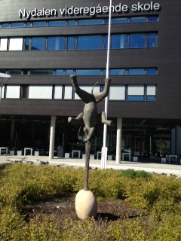
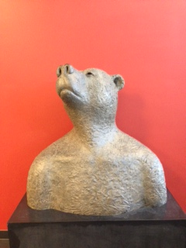
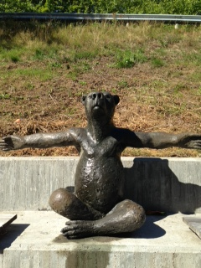
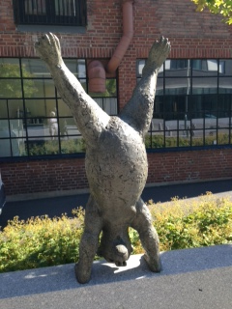
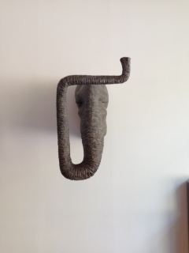
Elevsyn preget av mangfold

Slide 7
Moderne – Fleksibel - Ambisiøs

Slide 8
SESAM (service og samferdsel)
Totalt 115 elever
4. etg
Hørselshemmede elever, totalt 34 elever
Både 1. 2. 3. etg
Studiespesialiserende
Vg1 totalt 192 elever ,
3. etg
Studie- spesialiserende
Vg2, totalt 186 elever,
3. etg
Studiespesialiserende Vg3 totalt 194 elever
(Vg4 – 2 elever)
Helse og oppvekst
Totalt 195 elever
2. etg til venstre
Tilrettelagt avd.
Totalt 43 elever
2.etg. til høyre
Notes:
950 elever
Generelt høy søkning på alle områder .
Sentrumskole (360º - inntak) – 35 ulike ungdomsskoler
Attraktiv skole
Bygge to klasserom i uken for å dekke opp elevkullene

Slide 9
Strategisk plan 2018
Flest mulig elever fullfører og består det 13-årige utdanningsløp
Fullført: 99,1 % (hele skolen)
Bestått: 99 % (samlet ST 2018-2019)
II) Team – organisert skole.
Notes:
Tall fra i fjor

Slide 10
Arbeid med miljø:
SKOLEMILJØ
Gleder jeg meg til å gå på skolen?
Trives jeg på
skolen?
LÆRINGSMILJØ
Er forholdene for best mulig læring til stede i klassen?
Ro, orden,
respekt
KLASSEMILJØ
- Hvordan er vi
med hverandre i
klassen?
- Hyggelig, hei,
inkluderende
"Det er så lite som skal til"

Slide 11
”Klubben”: Et tilbud og virkemiddel som bidrar til miljø i vår landsby
Første-hjelps-
klubb
Strikke
klubb
Idretts-
Klubb
Yoga-
klubb
Lekse-
klubb
Bok-
klubb
Spill - klubb
Pedagogisk midt – time:
Fag team
Klasselærerråd
Elevsamtaler
Elevoppfølging
Pedagogisk fellestid: onsdag 0800-1000
Tekno-
klubb
Kor-
klubb
Kose-
klubb
Gitar/
band

Slide 12
Trygt og godt skolemiljø
Nydalen vgs
Skolens ansvar i forbindelse med krenkelser, som mobbing og trakassering

Slide 13
Alle elever har rett til et trygt og godt skolemiljø som fremmer helse, trivsel og læring
– Opplæringsloven kapittel 9A
Foto: Oslo kommune

Slide 15
10 % fraværsgrense - 2017 Slik skal fraværsgrensen praktiseres
Elever som totalt sett har mer enn 15 prosent udokumentert fravær i et fag, vil ikke få karakter i faget.
Over 15 prosent
Rektor kan bruke skjønn for udokumentert fravær inntil 15 prosent. Reglene tar høyde for at det kan være sammensatte årsaker til at elever er borte fra undervisningen
Inntil 15 prosent
Mer enn 10 prosent udokumentert fravær
Elever som har mer enn 10 prosent udokumentert fravær i et fag vil som hovedregel ikke får karakter i faget. Fraværsreglen omfatter ikke dokumentert fravær, som sykdom og andre helse- og velferdsgrunner.

Slide 16
Noe fravær kan unntas
Elevene kan likevel få halvårsvurdering med karakter og standpunkt-karakter, hvis han eller hun kan dokumentere at fraværet utover 10 prosent kommer av
Helse og velferdsgrunner
Arbeid som tillitsvalgt
Politisk arbeid
Hjelpearbeid
Lovpålagt oppmøte
Representasjon i arrangementer på nasjonalt eller internasjonalt nivå – f eks idrett eller kultur
Førerkort (nytt i år)
Inntil to dager fravær kan unntas til religiøse høytider utenom Den norske kirke
Velferdsgrunner omfatter også omsorgsoppgaver
Fravær på grunn av legetime, tannlegetime, time hos BUP e l er også fravær av helsegrunner, som kan dokumenteres og unntas fraværsgrensen
Dersom fravær fra opplæringen skyldes forhold som åpenbart ligger utenfor elevens kontroll, for eks stans eller forsinkelser i kollektivtrafikken, kan rektor avgjøre om det likevel ikke skal føres fravær.

Slide 17
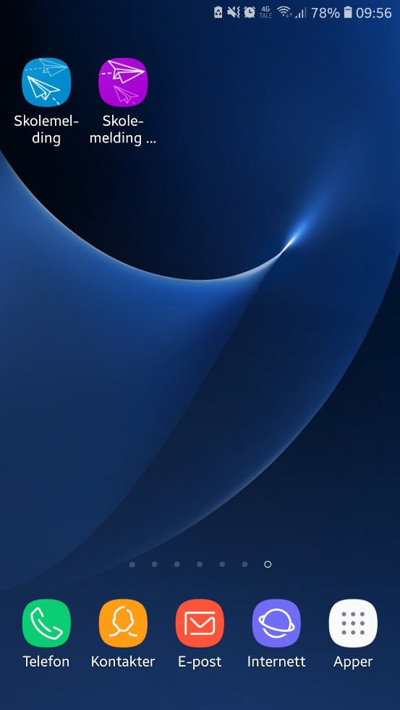
Osloskolen lanserer Skolemelding
Til foresatte
– en meldings-app for foresatte, elever og ansatte
Presentasjon og bruksanvisning på skolens hjemmeside

Slide 18
Assisterende rektor Grethe Rostad:
Overgang ungdomsskole – videregående skole
Foreldreundersøkelsen
Eksamen

Slide 19
Avdelingsleder for ST vg1: Trine Kalsæg
Hva har skjedd hittil?
Gruppebygging
Oppstart av ulike faggrupper
Hva skjer fremover?
Klassemiljø
Hytteturer i uke 39
Notes:
1. Fadderuke, oppstart av språk og matte, kartleggingsprøver. Gruppebygging i klassene.
2. Fokus på klassemiljø. Hytteturer. Eksempler fra klassene.

Slide 20
Pedagogisk praksis
Timeplan
Avsluttende/gjennomgående fag
Kommunikasjon

Slide 21
Skole-hjem-samarbeid
Tidlig Tydelig Tett på
ELEV
SKOLE
HJEM

Slide 22
Juni
Eksamen
Standpunkt / underveisvurdering
August
Kartlegging
Forventningssamtale (kontaktlærer)
Fagskjema (faglærer)
Årshjul for vurdering
Nydalen VGS
Mars
Midtveisvurdering
Foreldremøte med utviklingssamtale –
Shoppingmetode
November
Midtveissamtale
Foreldremøte med utviklingssamtale –
Shoppingmetode
Januar
Halvårsvurdering
Oppfølgingssamtale av forventningssamtale (kontaktlærer)
Fagsamtale (faglærer)
Notes:
Kontaktlærer deler ut og gjennomgår
Termin 1 frem til 14. januar – termin 2 frem til 20 juni

Slide 23
Overgang – Utfordringer - Kultur
Alle blir med på å skape en god og trygg skolehverdag med læring og prestasjon for elevene
Karakterpress?
Karakterstress?
Forventninger til hverandre

Slide 24
Trygg kultur m/ambisjoner
Annerledes enn ungdomsskolen - krevende
Vårt ansvar og mål: STP/Eksamen/forberede til høyere studier
Overgang på mange områder, tilvenning, tid
Utfordrende i starten for noen
Elevkultur : Hvordan gikk det? Er du fornøyd?
Notes:
Tall fra i fjor

Slide 25
Viktig å vite:
1. Foreldremøte høsten 2019: Torsdag 30.8.2019
2. Utviklingssamtaler høsten 2019: Tirsdag 5.11.2019 (Utviklingssamtale midtveis - shoppingmetode)
3.Utviklingssamtaler våren 2019: Mandag 09.3.2019 (Utviklingssamtale /shoppingmetode)

Slide 26
Praktisk og viktig informasjon:
www.nydalen.vgs.no
Livet på Nydalen – nyttig informasjon
Skoleruta (9.9+22.5 = fri 2.1 og 3.1.2020)
Eksamensplan, når det er klart
Elevrådet
Nydalenrevyen (17.9?)
18 år dette året?
Fravær fra undervisning (en dag: kontaktlærer) (tre dager: avdelingsleder) (mer: rektor)
linn-siri.jensen@ude.oslo.kommune.no

